Slide 1
進入Google簡報

Slide 2
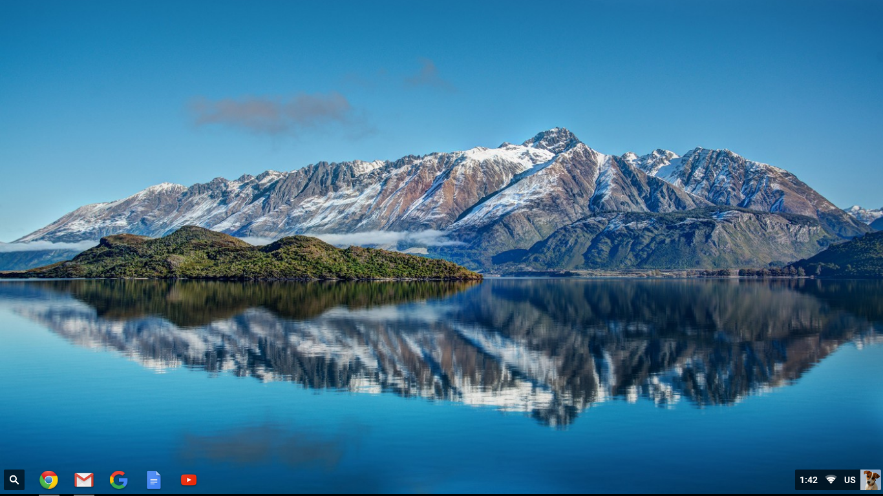
點選左下方「開始」，打開選單

Slide 3
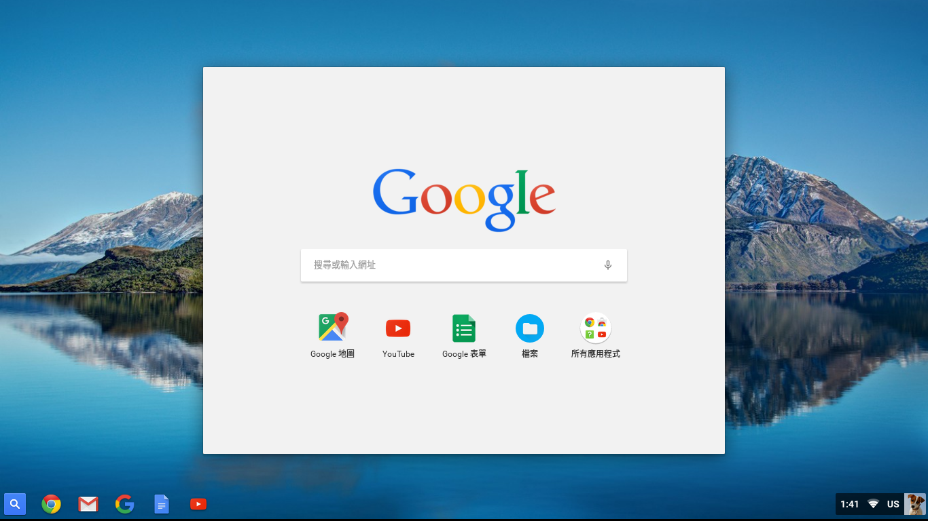
點選「所有應用程式」

Slide 4
點選「Google雲端硬碟」圖示

Slide 5
點選「新增」

Slide 6
選擇「Google簡報」

Slide 7
進入Google簡報

